Slide 1
As percepcións nos conflitos
Tema 1

Slide 2
Imos utilizar algunas ilusións ópticas para razonar sobre os conflitos…

Slide 3
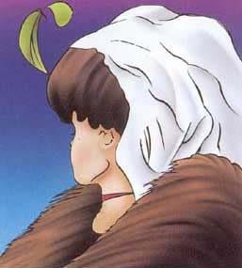
Qué é o que ves aquí?

Slide 4
Quen viu a muller maior? Quen a xoven?

Slide 5
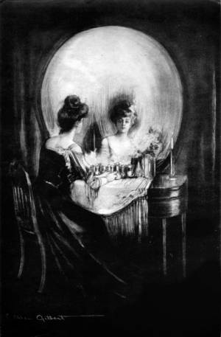
E aqui?

Slide 6
Quen viu unha caveira? Quen unha muller maquillándose diante dun espello?

Slide 7
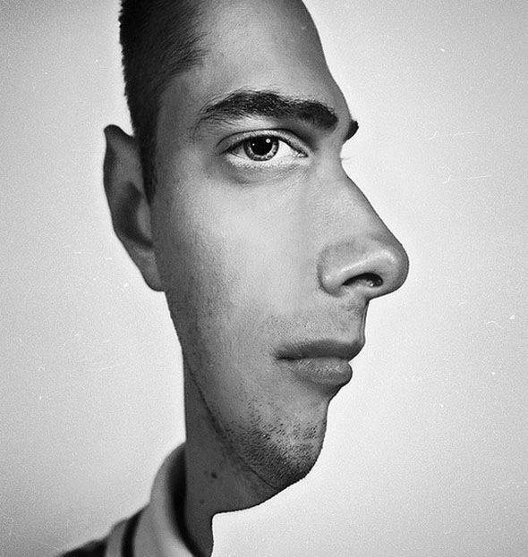
está de perfil ou de frente?

Slide 8
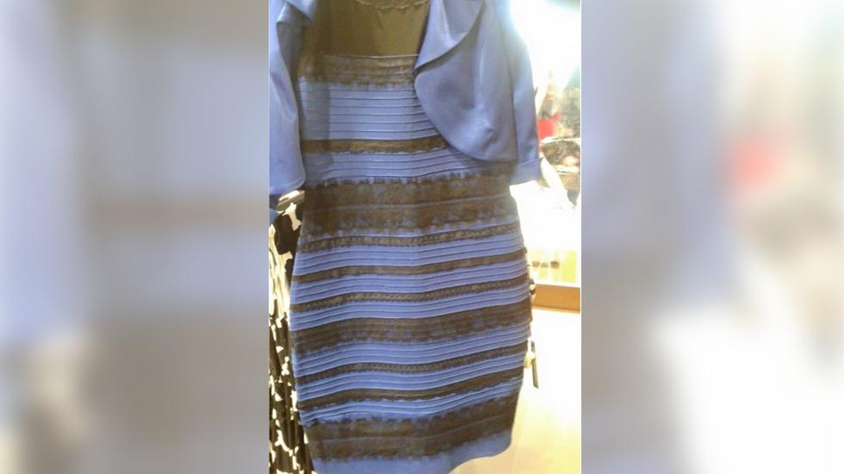
De qué cores ves este vestido?

Slide 9
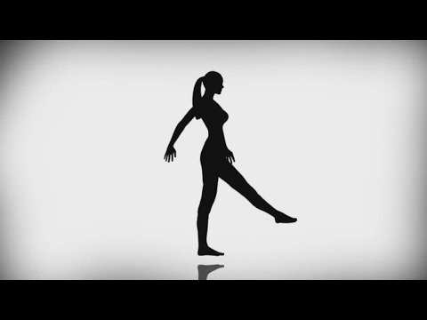
A bailarina
Cara onde xira esta bailarina? https://youtu.be/hpM7qyMsXn8car

Slide 10
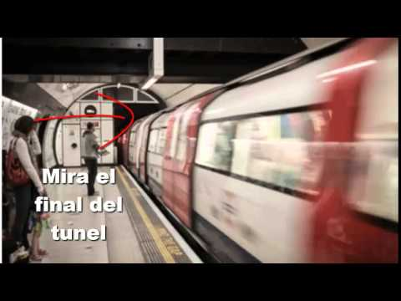
https://www.geeksaresexy.net/2013/05/19/which-way-is-the-train-going/
E cara onde vai este tren?

Slide 11
Quen ten razón?
Unhas persoas ven unha muller maior e outras unha xoven
Unhas ven unha caveira e outras unha muller maquillándose nun espello
O vestido pode ser branco e dourado ou azul e beige
A bailarina pode xirar nun sentido ou noutro
O tren pode ir nunha ou noutra dirección

Slide 12
Como nas ilusións ópticas, nun conflito ti tendes a ver o problema só dende o teu punto de vista

Slide 13
a outra parte pode tamén ter razón!

Slide 14
>Lectura da “Historia de carapuchiña contada polo lobo” (Páxinas 86 y 87 “aprender a convivir” de Xesús R. Jares.)

Slide 15
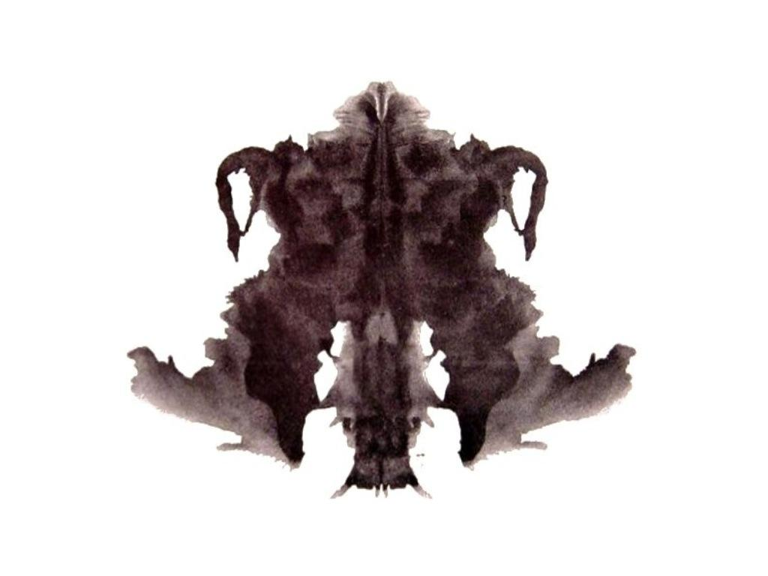
Seguimos, dime,
Que ves aqui?

Slide 16
Mostrareiche varias imaxes.
Móvense ou están quietas?
ves profundidade ou están planas?

Slide 17
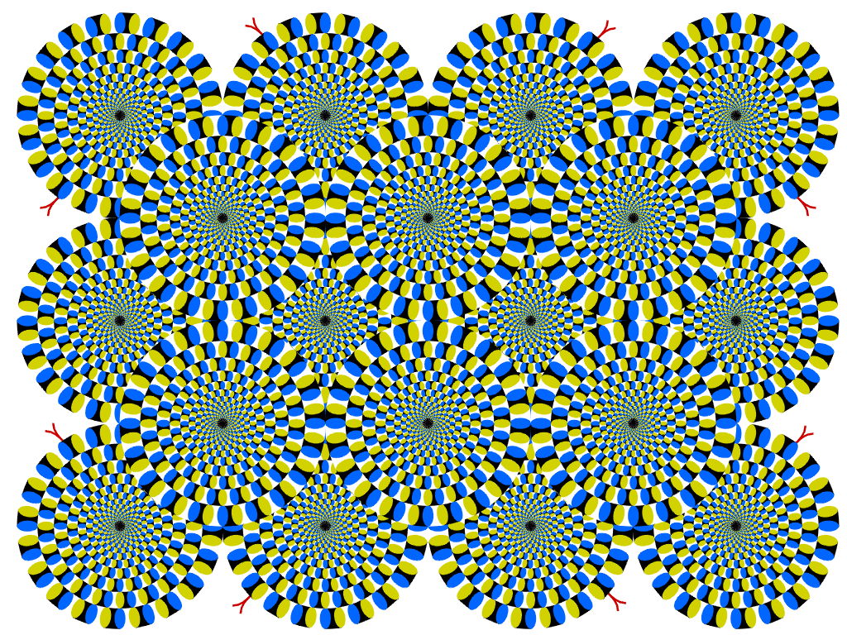

Slide 18
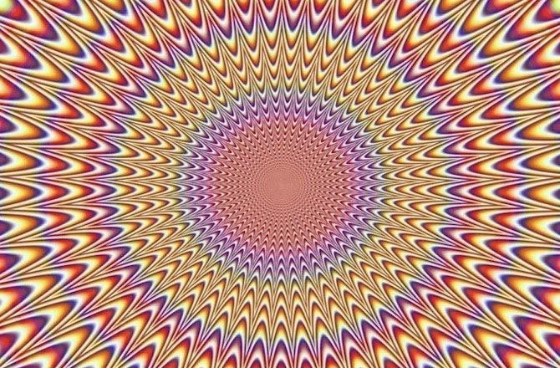

Slide 19
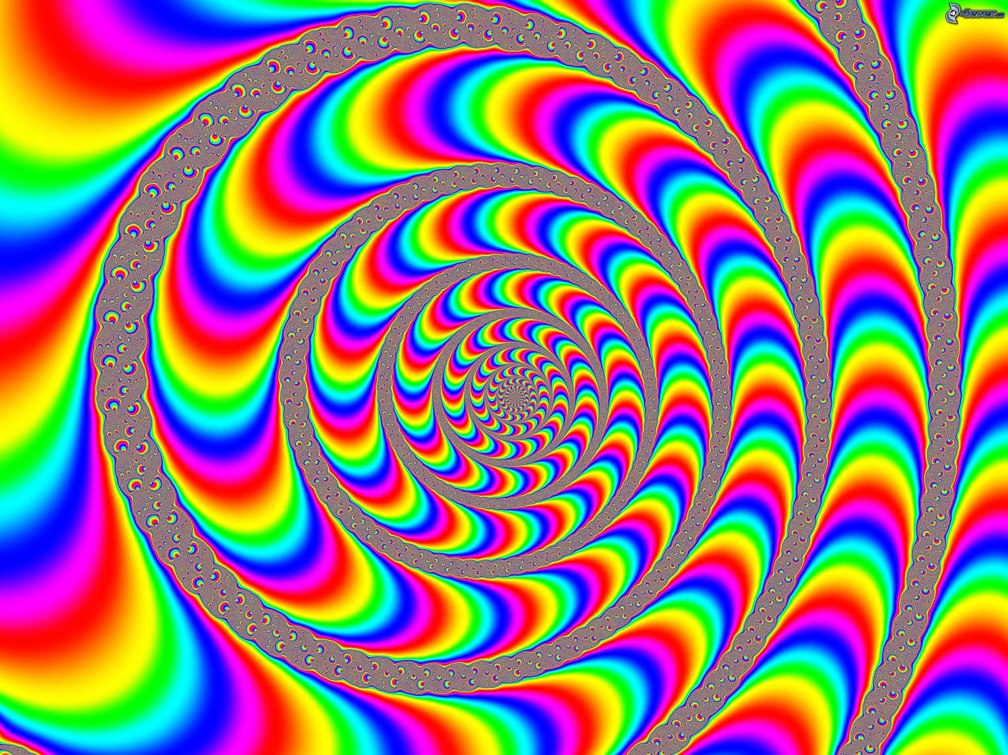

Slide 20
as liñas deste cadrado están rectas ou tortas?

Slide 21
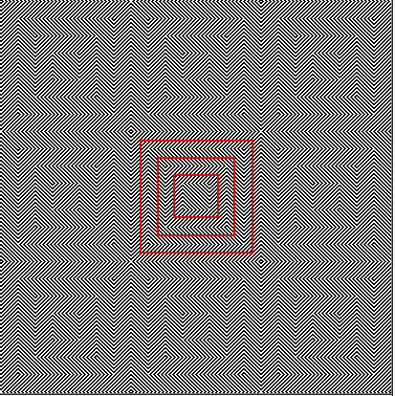

Slide 22
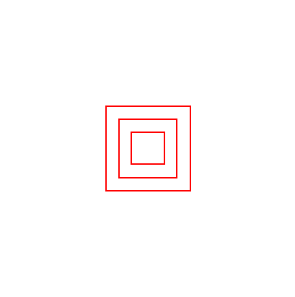

Slide 23
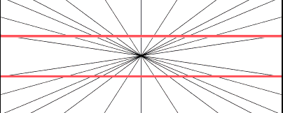

Slide 24
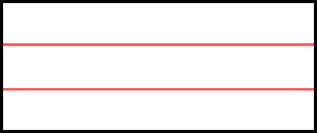

Slide 25


Slide 26
Cómo é posible?
as imaxes presentadas son planas, bidimensionais, e non son vídeos, polo que non poden moverse.
as liñas vermellas do cadrado e das demais liñas das imaxes son rectas
O teu cerebro deixase influir polo contexto, o que está ao redor, o que fai que vexas esas ilusións..

Slide 27
ao igual que nas ilusións ópticas, nos conflitos deixámonos influir polo contexto, polos rumores e polas “películas” que nos montamos nós cando non temos toda a información.

Slide 28
Ante a información incompleta o cerebro tende a interpretar a información á súa maneira, inventando cousas, enchendo ocos..
Deixámonos levar por interpretacións suxectivas da realidade que alteran a nosa visión das cousas.

Slide 29
> LECTURA “A HISTORIA DO MARTELO”. JARES

Slide 30
>LECTURA E PREGUNTAS DA HISTORIA DE VERÓNICA
LIBRO CARMEN BOQUÉ “TIEMPO DE MEDIACIÓN” PÁXINA 45 E 146

Slide 31
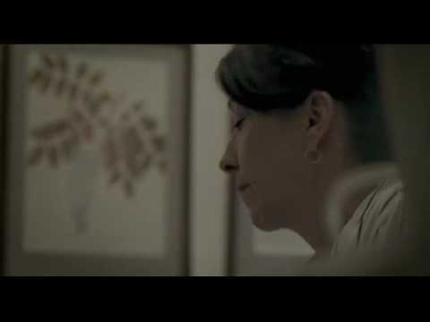

Slide 32
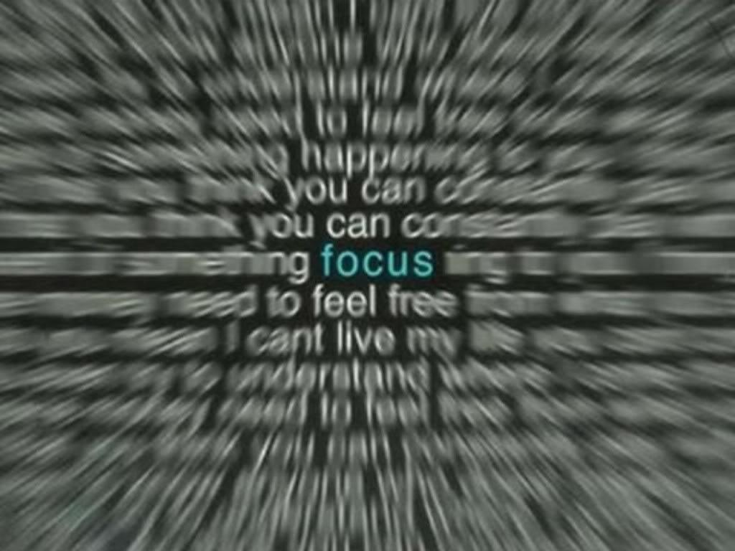
A ATENCIÓN

Slide 33
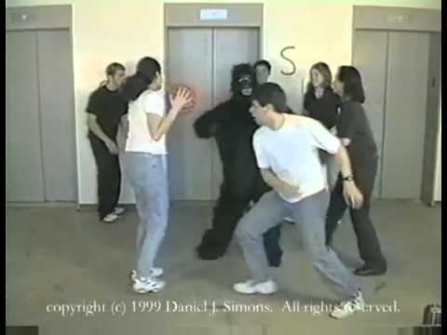
mira este vídeo, tes que contar cantas veces se pasa o balón o equipo branco...
https://youtu.be/pla--a3Uzhg

Slide 34
Qué pasou? Por qué algún de vos non víchedes o mono?

Slide 35
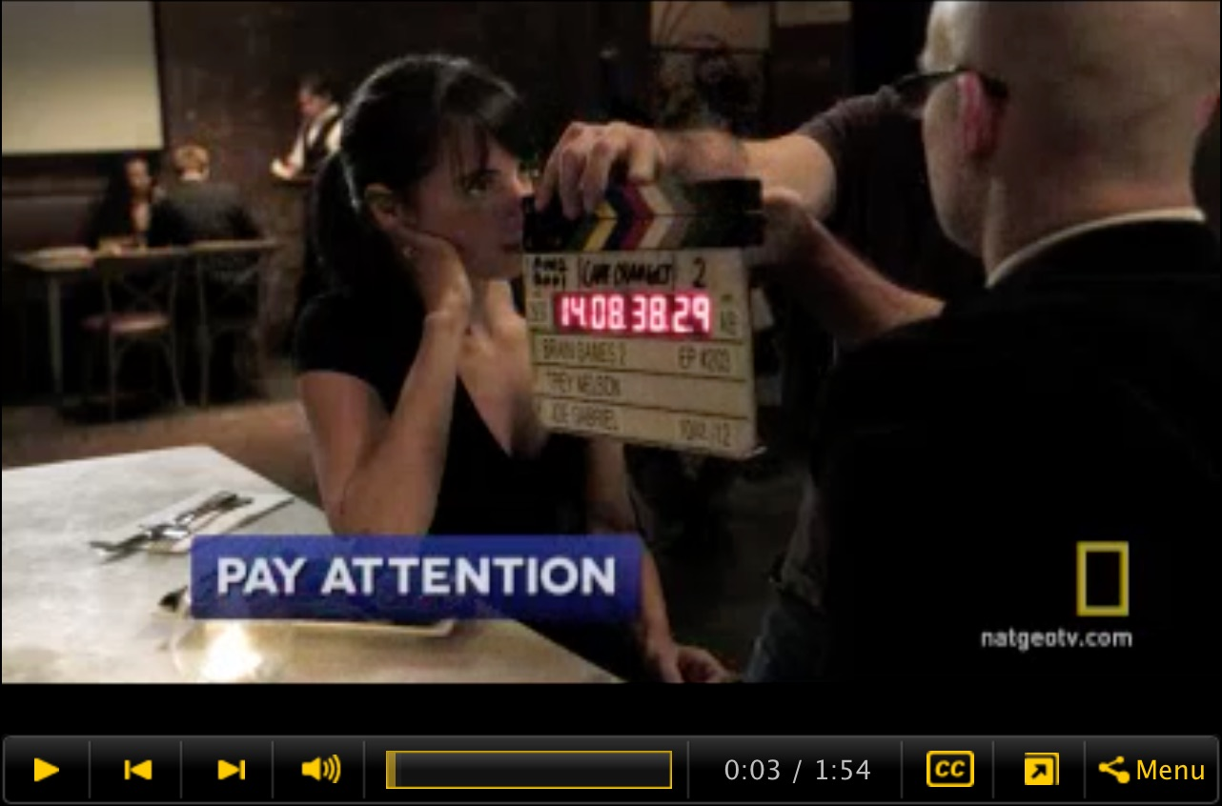
http://natgeotv.nationalgeographic.es/es/brain-games/videos/brain-games-ver-con-tu-cerebro

Slide 36
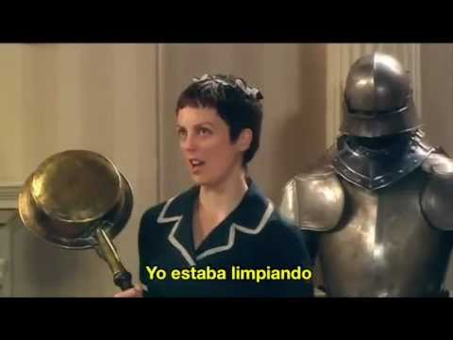
https://youtu.be/j8bcu4_r_v4

Slide 37
nos conflitos, estás enfadado, molesto, e só prestas atención a parte da realidade e ingnoras outras...

Slide 38
seleccionas aquilo que che interesa e confirma as túas ideas

Slide 39
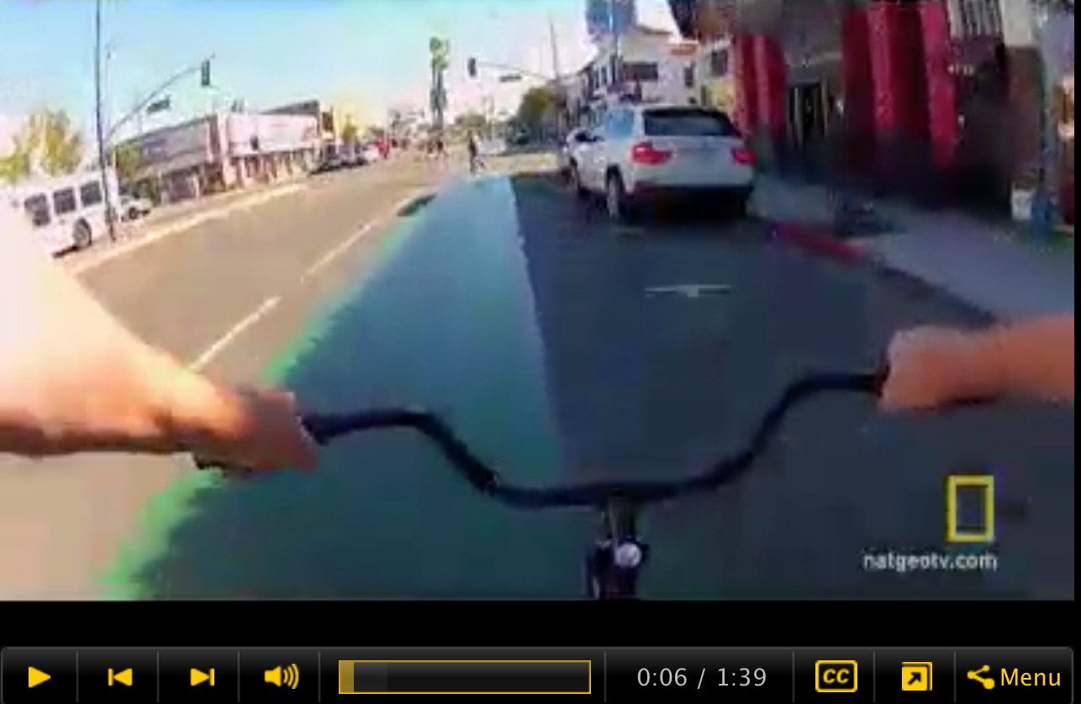
http://natgeotv.nationalgeographic.es/es/brain-games/videos/brain-games-ver-con-tu-cerebro

Slide 40
CONCLUSIÓN:
O noso cerebro non é quen de quen de procesar toda a información, simplifica, só observa unha parte de la realidade. Cada persona constrúe e seu punto de vista e presta atención de forma selectiva ás situacións. As emocións xogan un papel un papel importante á hora de interpretar esa información e deixaste son influidas polo contexto (os rumores e os comentarios dos compañer@s etc…)
A labor do mediador/a é lograr que ambas partes comuniquen os seus diferentes puntos de vista.

Slide 41
ADQUIRE ESTE COMPROMISO:
Cando me enfrente a unha situación de conflito, dareime tempo antes de reaccionar e agardarei a valorar o punto de vista da outra persoa.

Slide 42
E lembra, ante os conflitos:
non penses de primeiras mal do outro.
se neutral, non te deixes influir polo que digan os outros dunha persona. Xuzga por ti mesmo.
intenta ver o punto de vista do outro, pois pode que teña parte da razón. Ponte no lugar do outro
pode que estés a inventarte cousas, non ves toda a realidade.
intenta pensar en positivo e ser optimista. Serás mais feliz que recordando selectivamente o negativo.

Slide 43
3 aprendizaxes:
Nun conflito existen 2 partes que ven o que lles sucede dende o seu punto de vista
as dúas partes poden ter razón, intenta ser neutral
a túa misión como mediador é fomentar a empatía, que cada parte se poña no lugar da outra

